Slide 1
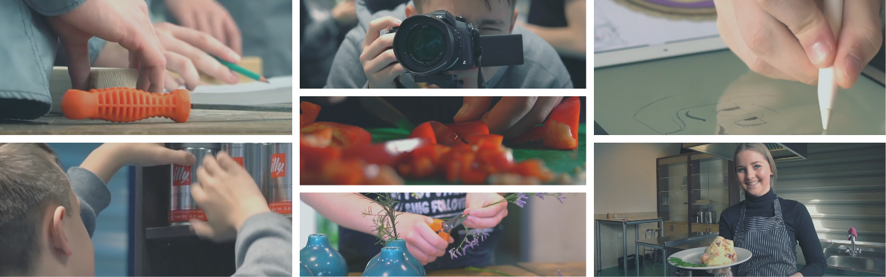


Onlinebijeenkomst versie 2 PGP D&P
Welkom! De bijeenkomst start om 15.00 uur.
Graag camera uit en microfoon dempen.
Reacties of vragen graag via de chat.

Slide 2
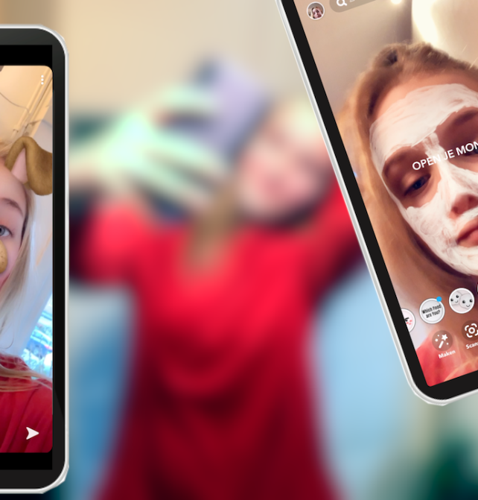
Welkom - programma
Toelichting stavaza DNL - PGP
Versie 2 PGP D&P
Viola van Lanschot-Hubrechts van SLO
Presentatie en versie 2 PGP D&P te vinden op onze website: www.platformdenp.nl
Mogelijkheid tot napraten

Slide 3
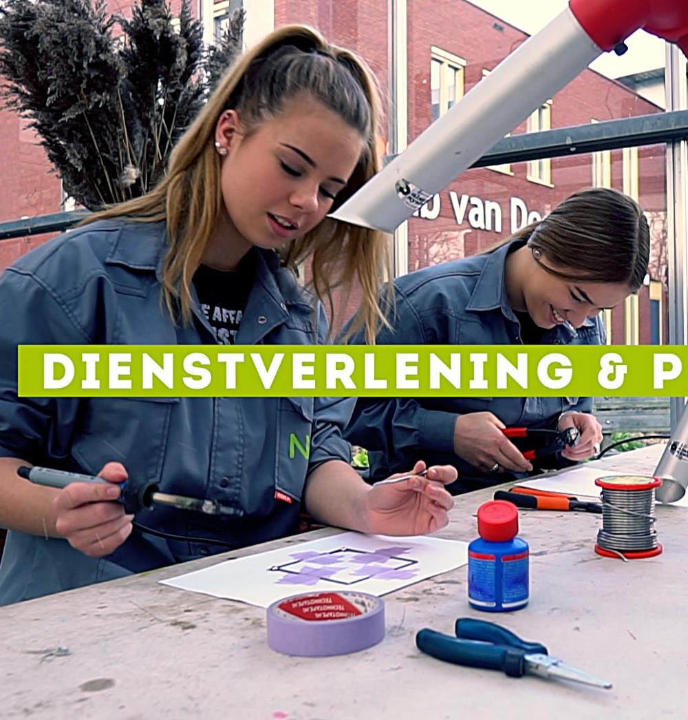

De nieuwe leerweg bestaat uit
De praktijkgerichte programma’s (PGP’s): mogen ingevoerd worden vanaf 2024.
De nieuwe leerweg zelf, waarbij de gl en tl worden samengevoegd.
Na de zomer stuurt de minister de Tweede Kamer een brief met zijn visie op het vmbo, waarin hij onder meer ingaat op de invoering van de nieuwe leerweg.

Slide 4
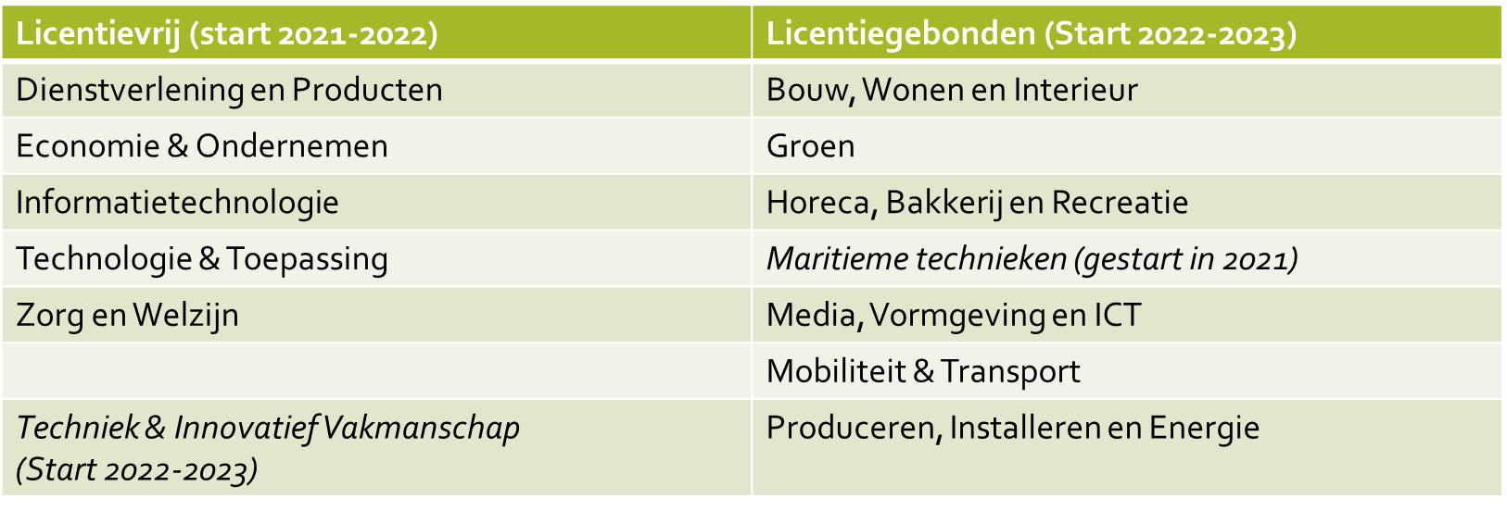
De praktijkgerichte programma’s

Slide 5
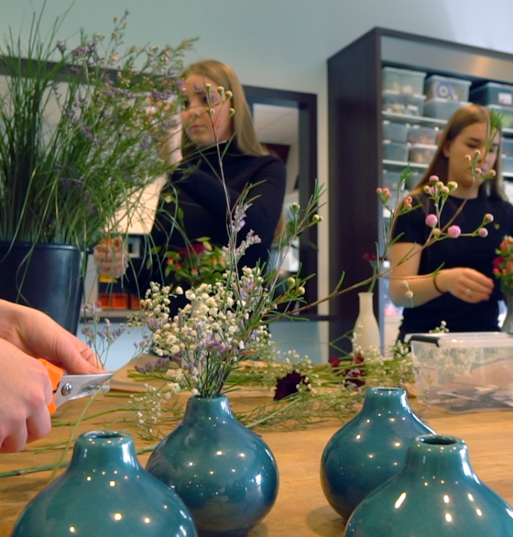
Grote vraagstukken
Mogelijkheden voor af- en opstroom;
Profielstructuur;
‘Profielgebonden’ AVO-vakken;
Aantal vakken (5 +1 of 6 + 1);
Bevoegdheden voor docenten van de praktijkgerichte programma’s;
Plaats van de nieuwe leerweg in het stelsel.

Slide 6
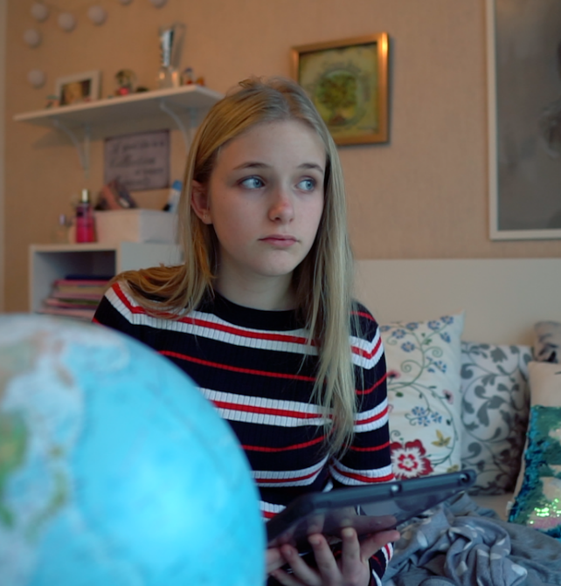
Toelichting versie 2 PGP D&P
Viola van Lanschot-Hubrechts van SLO
Presentatie en versie 2 PGP D&P te vinden op onze website: www.platformdenp.nl

Slide 7
Praktijkgericht programma D&P
Nieuwe leerweg
juni 2022

Slide 8
Agenda
Even kort: doel pgp
Het ontwikkelproces
De herziene inhoud
De ervaringen
Hoe verder?
Bijpraten over bijstellingen

Slide 9
Kenmerk en doelen programma’s
ervaring binnen en buiten school
aan de slag met praktische en realistische opdrachten van en voor externe opdrachtgevers
verbinding tussen denken en doen, tussen theorie en praktijk
ontwikkelen beroepsbeelden
Aansluiting bevorderen
Leerlingen motiveren
Alle leerlingen praktijk bieden

Slide 10
Praktische vaardigheden op een hoger niveau
Kader praktijkgerichte programma’s in de nieuwe leerweg
Bij het werken aan het praktijkgerichte programma zijn leerlingen actief en praktisch bezig. Leerlingen ontwikkelen/ontwerpen en maken dingen en voeren taken uit.
'Praktisch en realistisch' betekent dat er in alle gevallen betrokkenheid is van buiten de school (bedrijfsleven, instellingen, overheden, vervolgonderwijs) bij minimaal de totstandkoming van het onderwijsprogramma en de opdrachten.
Met de pilotscholen gaan we de haalbaarheid hiervan onderzoeken
De praktijkgerichte uitgangspunten van het programma zoals beschreven in het kader (januari 2020) door OCW, SLO, VO-raad, Platform TL en SPV

Slide 11

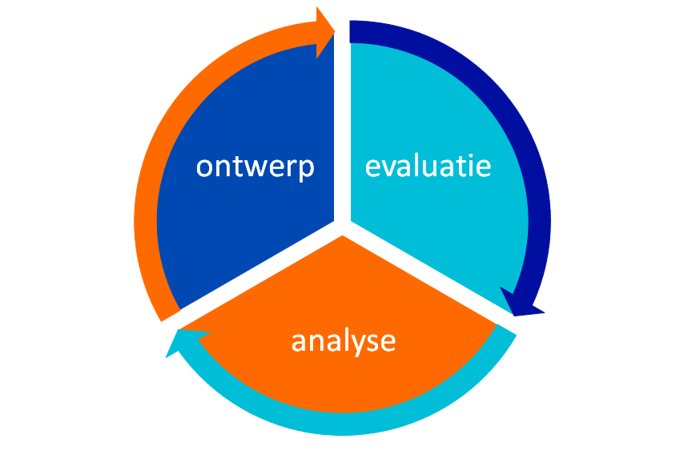
Ontwikkeling EP
Afsluiting pilot
Cohort 1
Versie 1 EP, mei 2021
21/22 leerjaar 3
22/23
leerjaar 4
MBO/havo
22/23
Leerjaar 3
23/24
Leerjaar 4
Cohort 2
Versie 2 EP, mei 2022
23/24
Leerjaar 3
24/25
Leerjaar 4
Cohort 3
Versie 3 EP, mei 2023
Mei 2024: definitieve versie EP voor landelijke implementatie

Slide 12
Ontwikkeling 2021-2022
Feedbackgesprekken over domein E met alle pilotscholen
Doorontwikkeling domein E op basis van feedback ism ontwikkelgroep
Landelijke monitoring pilotscholen
Doorontwikkeling ABC en F
Van versie 1 naar versie 2 voor cohort 2 | 2022-2024

Slide 13
Tijd voor vragen

Slide 14
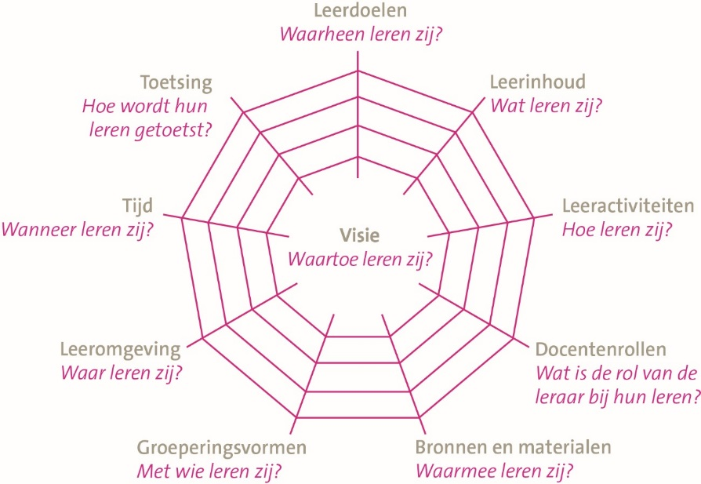
Focus examen-programma
Visie
Leerdoelen
Leerinhoud

Slide 15
Opbouw PGPD&P
D. Werkvelden
F. Vraagstukken
C. Loopbaanontwikkeling
B. Werken in opdracht van een externe opdrachtgever
A. Praktijkgerichte vaardigheden
Karakteristiek
E. Programmaspecifieke kennis en vaardigheden

Slide 16
Inhoud PGPD&P
D. 9 brede werkvelden
Primaire levensbehoeften
Sociale levensbehoeften
Luxe levensbehoeften
E. 3 type activiteiten
Het verlenen van diensten
Het maken van producten
Het verbeteren van processen
E. 3 inhoudelijke kennisdelen
Verduurzaming
Digitalisering
Sociale innovatie
A. Praktijkgerichte vaardigheden; B. Werken in opdracht van een externe opdrachtgever; C. Loopbaanontwikkeling
F. Mondiale vraagstukken
Duurzaamheid
Technologie
Gezondheid
Globalisering
Concept-examenprogramma versie 1
Mens- en wereldgericht programma

Slide 17
Aanbevelingen voor domein E
Maak het programma minder omvangrijk, minder vol
Haal overlap eruit
Maak doelzinnen en uitwerkingen concreter
Benadruk de praktische component
Breng balans in de drie thema’s
Maak programma's onderling meer vergelijkbaar
Op hoofdlijnen

Slide 18
Wijzigingen domein E
Werkvelden teruggebracht van 6 naar 5
Het aantal E nummers is verminderd van 16 naar 11
Enkele doelzinnen zijn geschrapt of de inhoud van de doelzin is veranderd en praktischer gemaakt
Alle doelzinnen (ook A, B en C) zijn actief gemaakt en handelingsgericht beschreven
Uitwerkingen zijn concreter gemaakt, de overlap is er uit
Volgorde van de doelzinnen is iets gewijzigd
Op hoofdlijnen

Slide 19
Voorbeeld van een wijziging
Huidig cohort (versie 1)
E3 Processen
De leerling stuurt een proces aan in opdracht van een externe opdrachtgever
Nieuw cohort (versie 2)
E3 Processen
De leerling verbetert een proces in opdracht van een externe opdrachtgever.

Slide 20
Tijd voor vragen

Slide 21
Versie 2.0
Domein A
Communiceren
Rekenvaardigheden
Samenwerken
Verantwoord omgaan met digitale technologie
Informatievaardigheden
Analytisch en kritisch denken
Creatief denken en handelen
Verantwoordelijkheid nemen
cohort 22-23/23-24

Slide 22
Versie 2.0
Domein B: werken in opdracht van een externe opdrachtgever
Domein C: Loopbaanontwikkeling
Praktische en realistische opdrachten
Interactie met externe opdrachtgevers
Werken in opdracht van een organisatie
cohort 22-23/23-24

Slide 23
Versie 2.0
Domein E
Diensten verlenen (1)
Producten maken (1)
Processen verbeteren (1)
Onderzoeken van vraagstukken (1)
Verduurzaming (1)
Digitalisering (2)
Digitalisering en sociale innovatie (1)
Sociale innovatie (2)
Ethische dilemma’s (1)
cohort 22-23/23-24

Slide 24
Ervaringen van pilotscholen
Onderwijsprogramma
Doorlopende leerlijn van 2 naar 3 over vaardigheden
Pws integreren
Integratie beroepsgericht programma in pgp
Betrekken externe opdrachtgevers
Inrichting
Vakkenpakketen
Overstap naar andere schoolsoort
Toetsing en afsluiting
Een of tweejarig pta
Beoordeling van vaardigheden
Enkele voorbeelden

Slide 25
Quotes van leerlingen
“Het geven van de sportlessen vond ik erg leuk, nu weet ik zeker dat ik de sportopleiding wil gaan doen.”
“Als je in de 1ste en 2de geen techniek hebt gehad en je kiest dan voor een praktijkvak in de techniek, dan weet je sommige dingen niet.“
“Wij hebben een duurzame tuin gemaakt en een opdracht voor Interpolis gedaan. Voor beide moesten we een PowerPoint maken. Misschien hadden de docenten onderling beter kunnen overleggen, zodat we dat niet twee keer hoefden te doen.”
“Het is toch praktijkgericht onderwijs, dat betekent toch doen?”
“Wij hebben een receptenboek gemaakt voor de voedselbank met recepten onder de €5,-. Daar moeten sommige mensen van leven. Dat was echt indrukwekkend en goed om te zien.”
Interviews

Slide 26
Ontwikkeling 2022- 2023
Doorontwikkeling pgp’s
mei 2023, versie 3 EP
Ten behoeve van
Definitieve vaststelling
Notes:
Monitoring, feedbackcyclus

Slide 27
Bronnen
Nieuwe leerweg - Sterk Beroepsonderwijs
Pilot praktijkgerichte programma’s – SLO (vmbo)
Handreiking SE Praktijkgerichte Programma's – SLO
Praktijkgerichte programma's havo – SLO (havo)
Examenprogramma's - SLO
Zie ook de webinars die vanmiddag online komen

Slide 28
Tijd voor vragen

Slide 29
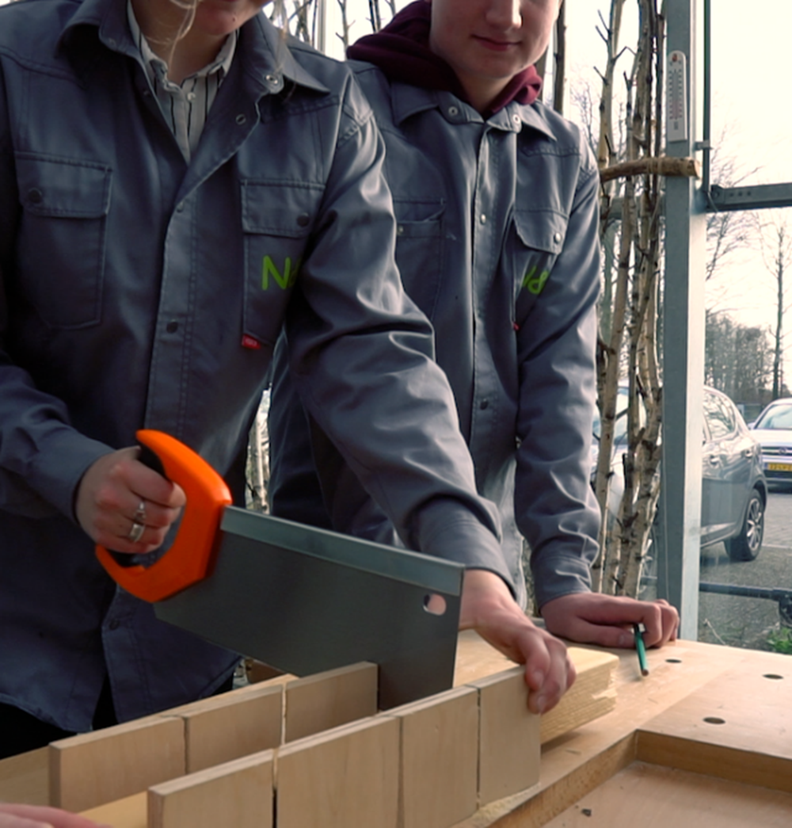
Meer informatie
www.platformdenp.nl
www.nieuweleerweg.nl
www.bijscholingvmbo.nl
www.slo.nl
Bezoekvouchers: www.platform-tl.nl

Slide 30
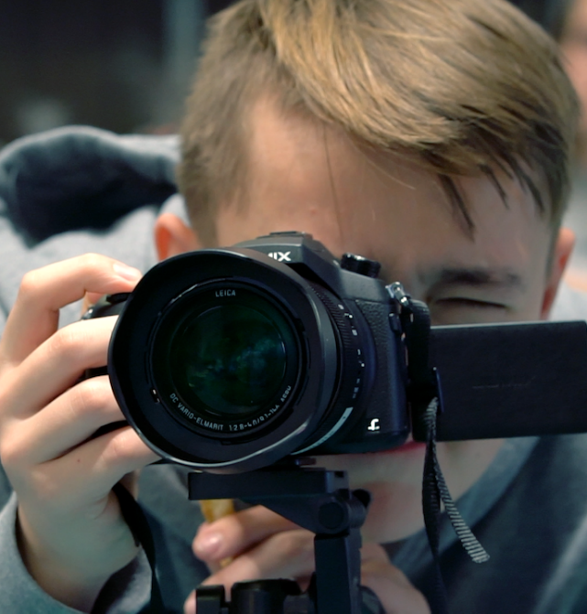
Afsluiting
Dank voor je deelname!
Tot volgend schooljaar, fijne zomer!
Wil je even napraten of heb je vragen, zet dan je microfoon en camera aan.
Volg je ons al?

